Slide 1
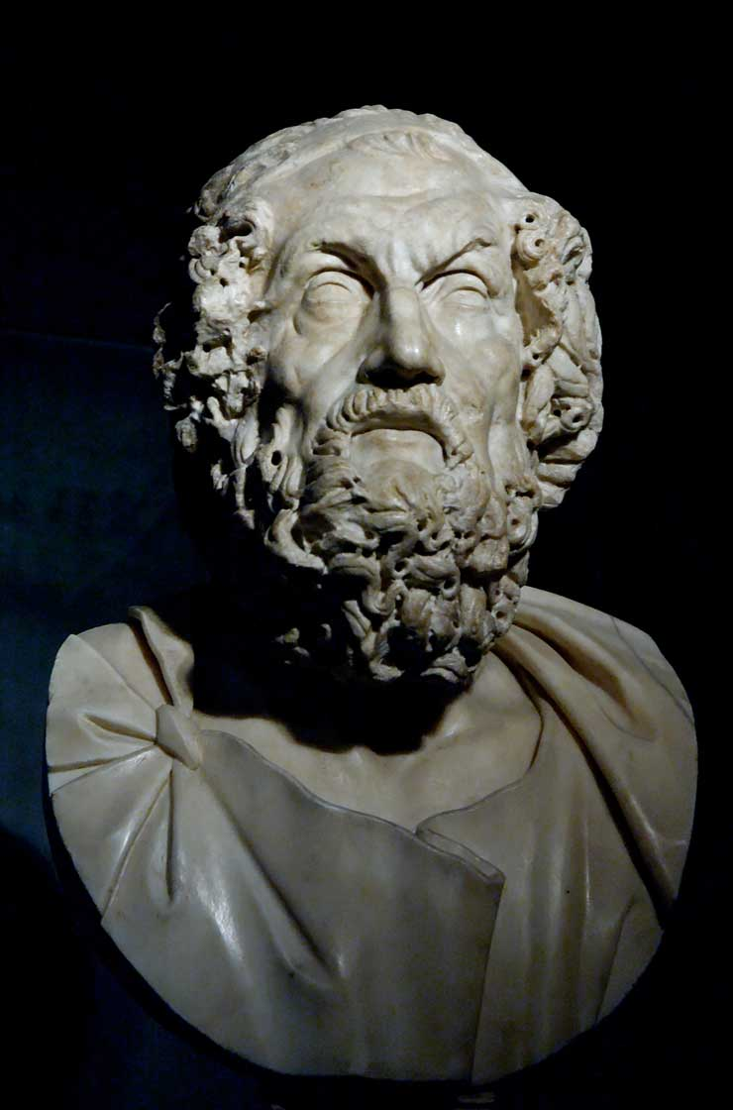
ΟΜΗΡΟΥ ΙΛΙΑΔΑ
ΕΙΣΑΓΩΓΗ

Slide 2
ιλιαδα
Τα ομηρικά έπη είναι η Ιλιάδα και η Οδύσσεια. Είναι τα αρχαιότερα έπη, όχι μόνο της ελληνικής αλλά και της ευρωπαϊκής λογοτεχνίας, που μας παραδόθηκαν ολόκληρα.
Τοποθετούνται χρονικά στο β' μισό του 8^{ου} π.Χ. αι. Η Ιλιάδα που η σύνθεσή της τοποθετείται γύρω στο 750 π.Χ., προηγείται της Οδύσσειας .
Η έκταση της Ιλιάδας είναι κατά 3.500 στίχους περίπου μεγαλύτερη από την Οδύσσεια.(Ιλιάδα: 15.693 στίχοι - Οδύσσεια: 12.110).
Και η Ιλιάδα και η Οδύσσεια χωρίζονται σε 24 ραψωδίες, όσα και τα γράμματα του ελληνικού αλφάβητου .Οι ραψωδίες της Ιλιάδας δηλώνονται με κεφαλαίο γράμμα, ενώ της Οδύσσειας με πεζό και το περιεχόμενο κάθε ραψωδίας τους αποδίδεται από έναν τίτλο.

Slide 3
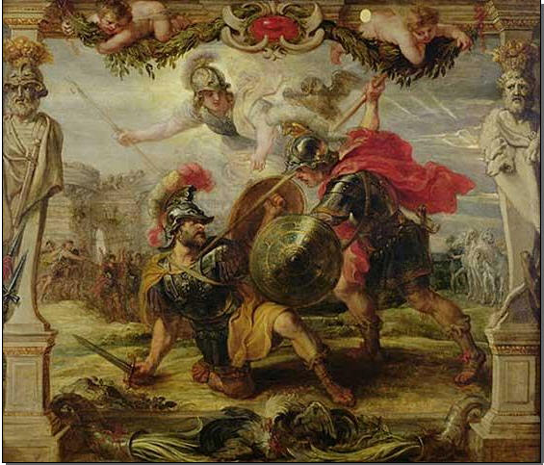
ΙΛΙΑΔΑ ΚΑΙ ΙΣΤΟΡΙΑ
Η Ιλιάδα δεν πρέπει να αντιμετωπίζεται ως ιστορική πηγή, γιατί:
α. Η Ιλιάδα ως επικό ποίημα αναφέρεται στις αναμνήσεις μιας άλλης εποχής , της μυκηναϊκής στο τέλος της οποίας έγινε ο Τρωικός πόλεμος (12ος π.Χ. αι.). Ο ποιητής αναπαριστά μια εποχή πολύ πιο μακρινή από τη δική του και αγνοεί πολλές λεπτομέρειες της καθημερινότητάς της. Γι' αυτό και μέσα στην Ιλιάδα βρίσκουμε συνήθειες, αντιλήψεις, θεσμούς και υλικά που προέρχονται από την εποχή του ποιητή και όχι από τα μυκηναϊκά χρόνια Αυτό λέγεται αναχρονισμός.

Slide 4
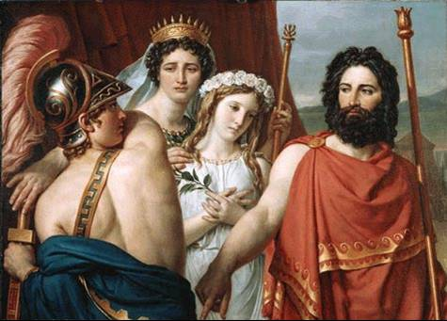
ΙΛΙΑΔΑ ΚΑΙ ΙΣΤΟΡΙΑ
Η Ιλιάδα δεν πρέπει να αντιμετωπίζεται ως ιστορική πηγή, γιατί:
β. Ο ποιητής χρησιμοποιεί φανταστικά και εξωπραγματικά στοιχεία.
γ. Το ιστορικό υλικό της Ιλιάδας έχει υποστεί ποιητική επεξεργασία από ένα δημιουργό, που με το έργο του ήθελε περισσότερο να ευχαριστήσει το ακροατήριο του παρά να το πληροφορήσει για τα ιστορικά και κοινωνικά δεδομένα της εποχής στην οποία αναφέρεται.

Slide 5
ΘΕΜΑ ΚΑΙ ΠΕΡΙΕΧΟΜΕΝΟ ΤΗΣ ΙΛΙΑΔΑΣ
ΘΕΜΑ ΤΗΣ ΙΛΙΑΔΑΣ
Το θέμα της Ιλιάδας είναι η οργή(μῆνις) του Αχιλλέα μετά τη σύγκρουση του με τον αρχιστράτηγο των Αχαιών, τον Αγαμέμνονα, επειδή του αφαίρεσε αυθαίρετα το δικό του γέρας (λάφυρο), την Βρισηίδα.
ΠΕΡΙΕΧΟΜΕΝΟ ΙΛΙΑΔΑΣ
Το θέμα, που είναι η οργή του Αχιλλέα δίνει αφορμή στον ποιητή να μας παρουσιάσει τον πόλεμο που διήρκεσε δέκα χρόνια στην πεδιάδα της Τροίας: αυτός ο πόλεμος αποτελεί και το περιεχόμενο του έπους. Το περιεχόμενο λοιπόν είναι πολύ ευρύτερο από το θέμα της Ιλιάδας.

Slide 6
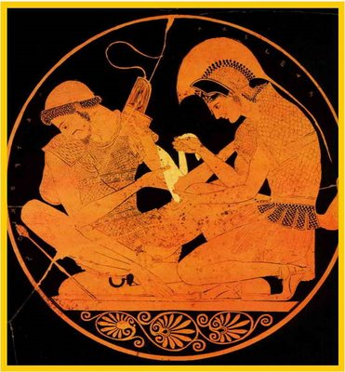
ΔΟΜΗ ΤηΣ ΙΛΙΑΔΑΣ
Η Ιλιάδα δεν περιγράφει από την αρχή τον Τρωικό πόλεμο, αλλά αποσπά από τα δέκα χρόνια μια μικρή χρονική περίοδο που καλύπτει 51 ημέρες από το δέκατο χρόνο του Τρωικού πολέμου. Το έπος λοιπόν ξεκινάει με το επεισόδιο της φιλονικίας του Αχιλλέα και του Αγαμέμνονα και την οργή του πρώτου και τελειώνει με τον θάνατο και τον ενταφιασμό του Έκτορα, του βασικού υπερασπιστή της Τροίας . Αυτές οι 51 ημέρες αποτελούν το χρονικό παρόν της Ιλιάδας.

Slide 7
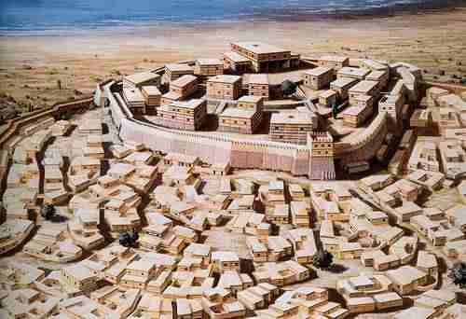
Η ΠΟΛΗ ΤΗΣ ΤΡΟΙΑΣ
Η άλλη ονομασία της Τροίας ήταν Ίλιον, γεγονός που δικαιολογεί και την ονομασία του έπους, Ιλιάς .

Slide 8
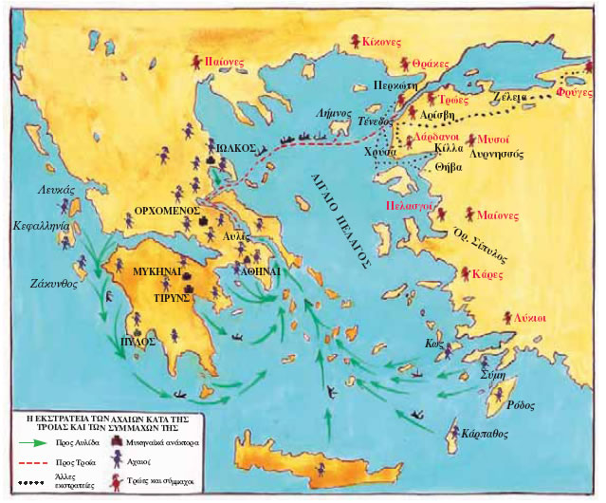

Slide 9
Διαφορεσ ιλιαδασ και οδυσσειασ
ΙΛΙΑΔΑ
ΟΔΥΣΣΕΙΑ
Δραματική πυκνότητα.
Λείπει το παραμυθικό στοιχείο. Η δράση της εντοπίζεται σε έναν πραγματικό κόσμο, απαλλαγμένο από φανταστικές περιπέτειες. Ακόμη και οι θεοί έχουν ανθρώπινες διαστάσεις.
Αφηγηματικό ύφος.
Μοιάζει με ναυτικό παραμύθι σε παράξενους τόπους με εξωπραγματικά όντα.

Slide 10
Διαφορεσ ιλιαδασ και οδυσσειασ
ΙΛΙΑΔΑ
ΟΔΥΣΣΕΙΑ
Ο θεσμός της βασιλείας βρίσκεται στην ακμή του.
Καθρεφτίζεται η αντίληψη μιας κλειστής αριστοκρατικής τάξης.
Καθρεφτίζει μια κοινωνικά νεότερη εποχή, όταν ο θεσμός της βασιλείας παρακμάζει και δίπλα στο βασιλιά υπάρχουν πολιτικά σώματα που έχουν αποφασιστικό ρόλο.
Οι ήρωες ανήκουν σε όλα τα κοινωνικά στρώματα.

Slide 11
ΔΙΑΦΟΡΕΣ ΙΛΙΑΔΑΣ ΚΑΙ ΟΔΥΣΣΕΙΑΣ
ΙΛΙΑΔΑ
ΟΔΥΣΣΕΙΑ
Οι θεοί είναι εγωιστές και άδικοι και χαρακτηρίζονται από πρωτογονική εκρηκτικότητα.
Ο Αχιλλέας είναι εκρηκτικός και χαρακτηρίζεται από έλλειψη μέτρου.
Ο χαρακτήρας της Ιλιάδας είναι πολεμικός.
Οι Θεοί έχουν βέβαια πάθη αλλά είναι πιο δίκαιοι και επικρατεί κάποια ηθική τάξη.
Ο Οδυσσέας έχει αρετές που είναι πολύτιμες στην καθημερινή ζωή, όπως εξυπνάδα και επιμονή.
Ο χαρακτήρας της Οδύσσειας είναι πιο ήρεμος και ειρηνικός.

Slide 12
